Slide 1


従業員向け
「住民税額通知書」 確認ガイド
（メール配信）
使い方ガイド改訂日：2026/05/26
Notes:
【ご担当者様へ】
当コンテンツは「特別徴収税額通知書（納税義務者用）」をメール配信で従業員へ配付する場合の、従業員向けのマニュアルテンプレートです。
必要に応じて、各ページの記載を加筆修正または削除して従業員への周知にご利用ください。

Slide 2
目次
1 概要
2 事前準備
3 通知書の確認方法
４ お問い合わせ先
Notes:
【ご担当者様へ】
他にも合わせて周知したいことがある場合や、周知に不要な内容がある場合は、
必要に応じて、目次や、この後の各ページから記載を削除してください。

Slide 3
1 概要
はじめに、概要を確認しましょう。

Slide 4
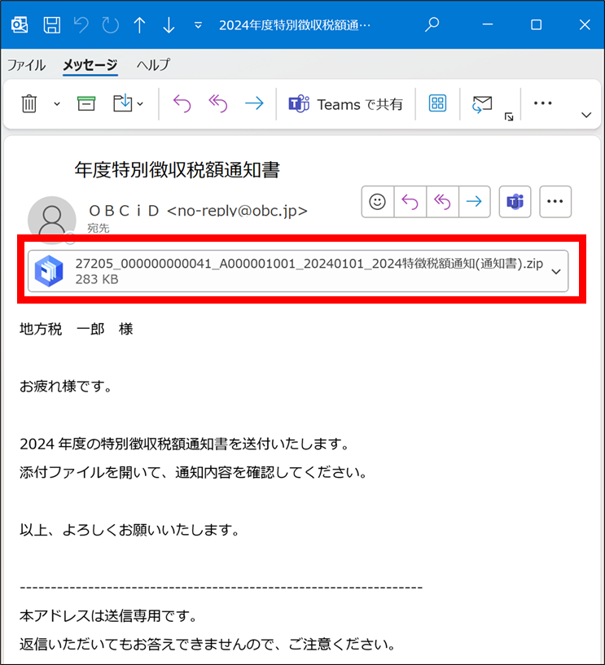
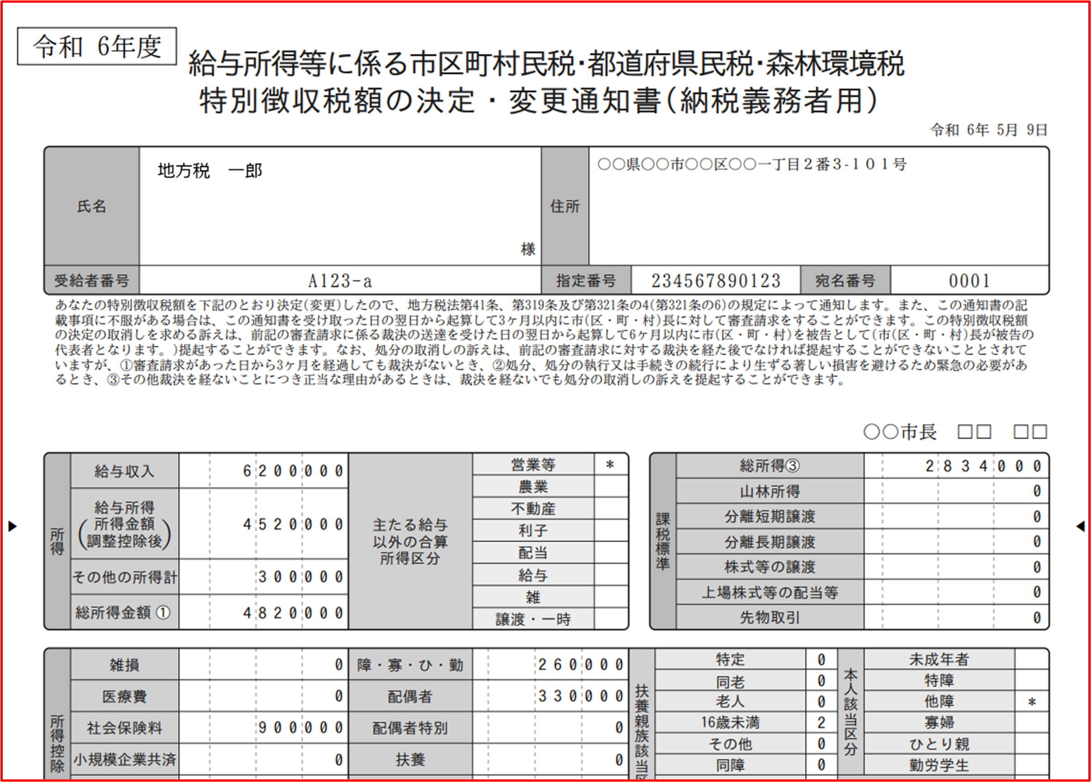
住民税額の通知書を、メールで配信します。
●月●日（●）／6月給与支給日に、給与明細などを配信しているメールアドレス宛に配信します。
【重要】この通知書を開くためには、解凍ツールが必要です。本ガイドを見ながら、実施してください。
開くには
解凍ツールが必要！
Notes:
【ご担当者様へ】
黄色いハイライト部分を、実際にメールで配信する日時に修正してください。

Slide 5
2 事前準備
お使いのパソコンに、通知書を確認するための「解凍ソフト」をセットアップします。（パソコンでの確認推奨）

Slide 6
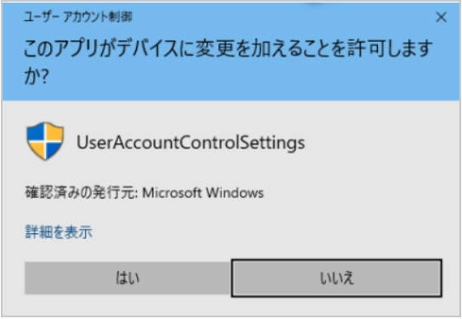

住民税額の通知書を確認するには、解凍ソフトが必要になります。
以下URLからセットアップをしてください。
URL：
【セットアップ手順】
❶上記のURLもしくは、左側のQRコードを読み取ります。
❷［ダウンロード］ボタンをクリックして、セットアップファイルをダウンロードします。
❸ダウンロードされたファイル「●●●●●（ファイル名）」をダブルクリックします。
❹［ユーザーアカウント制御］画面（※）が表示されたら、［はい］をクリックします。
ユーザー名とパスワードを入力する画面が表示されたら入力をしてください。
❺セットアップの同意画面が表示されたら、同意して進んでください。
❻「完了」という画面が表示されたら、解凍ソフトのセットアップは完了です。
【セットアップされたかの確認方法】
［スタート］ボタンから、セットアップした「●●●（解凍ソフト名）」を検索して
アプリが表示されたら、セットアップができています。
（※）ユーザーアカウント制御画面イメージ
Notes:
【ご担当者様へ】
黄色いハイライト部分に、ダウンロードURLや、ダウンロードされるファイル名、解凍ソフト名をご記載ください。
使用するソフトによって手順が異なる場合がございますので、手順に不足がある場合や、異なる場合は修正してください。

Slide 7
３ 通知書の確認方法
セットアップした解凍ソフトを使って、通知書を確認します。

Slide 8
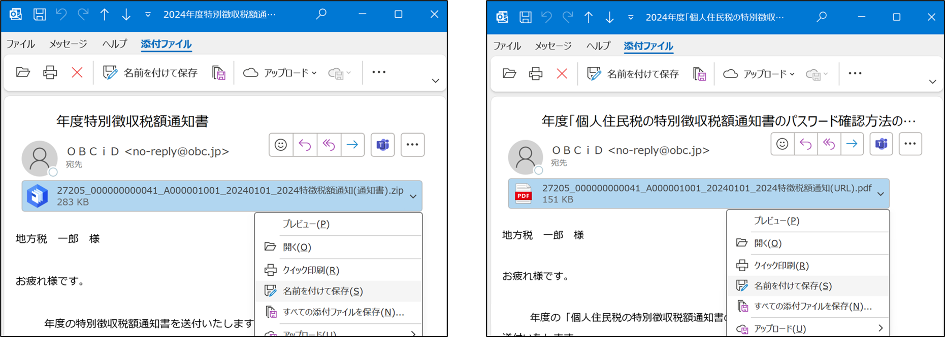
住民税額の通知書と、その通知書を開くためのパスワード確認用のメールが２通届きます。
送信元名は「ＯＢＣｉＤ」、送信元メールアドレスは「no-reply@obc.jp」です。
①件名：「〇〇年度特別徴収税額通知書」（Zipファイルが添付）
②件名：「〇〇年度「個人住民税の特別徴収税額通知書のパスワード確認方法のご案内」（PDFが添付)
それぞれのメールにファイルが添付されていますので、
ZipファイルとPDFファイルをどちらも、ご自身のパソコンやスマートフォンに保存してください。
Notes:
【ご担当者様へ】
あらかじめ『給与奉行クラウド』の［給与明細電子化クラウド ‐ 明細書配信 ‐ 明細書配信設定］メニューで
①特別徴収税額通知書ファイル用、②パスワード取得用URLファイル用、それぞれメール件名／本文を入力し、登録してください。
登録後、黄色いハイライト部分にメール件名をそれぞれ記載してください。

Slide 9
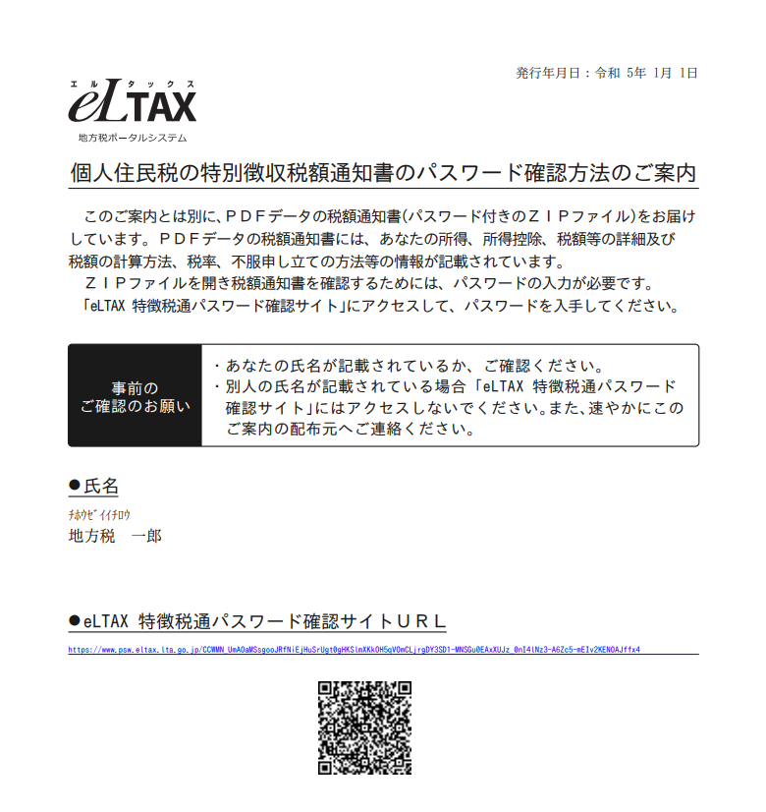
ファイル名に「URL」と記載されているPDFファイルを開き、記載されているURLをクリックしてください。
通知書を開くためのパスワードが記載されているため、コピーまたはメモ等に控えてください。
表示されたパスワードをコピー
またはメモをして控えておきましょう。
パスワードメモ欄：

Slide 10
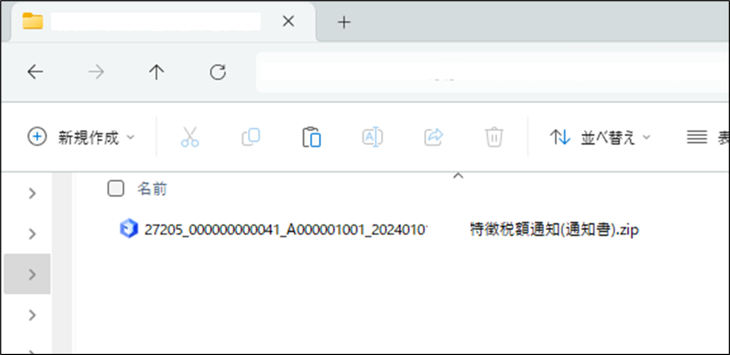
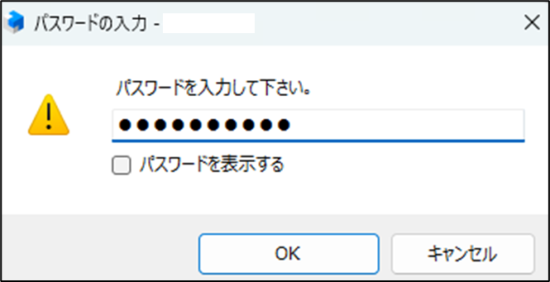
ダウンロードしたZipファイルを、ダブルクリックします。
画面はイメージです。
確認したパスワードを入力し、
［OK］ボタンをクリックします。

Slide 11
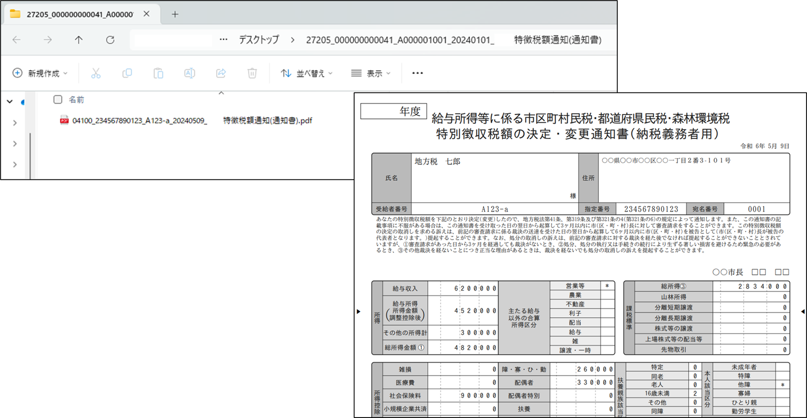
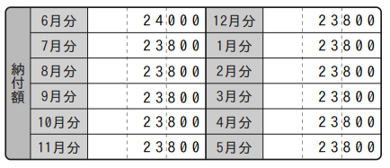
ファイルが解凍され、PDFファイルを確認できます。
内容をご確認ください。
「納付額」に記載されている金額が、
月々の給与から引かれる住民税です。

Slide 12
4 お問い合わせ先
何かご不明点などがある場合は下記までお問い合わせください。
担当：●●部 名前：●● （メールアドレス：●●）
Notes:
【ご担当者様へ】
従業員のお問い合わせ先として、ご担当者様の名前や問い合わせ先を記載しておくと対応がスムーズになります。

